Slide 1


PREDIKSI
HARGA
MOBIL BEKAS
Intan Fairuz Nur Asiyah - 2488010005
Dataset CAR DETAILS FROM CAR DEKHO
Kelompok 6 | Regresi 5C

Slide 2


Gambaran Dataset
EDA
Dataset bersih dan siap dianalisis, tanpa nilai kosong
4.340 baris data dan 8 kolom (3 numerik, 5 kategorikal)
0 missing value
selling_price: rata-rata 504.127, median 350.000, maksimum 8.900.000
km-driven: rata-rata 66.216, maksimum 806.599
year: 1992 sampai 2020, median 2014
Kategorikal: name, fuel, seller_type, transmission, owner

Slide 3


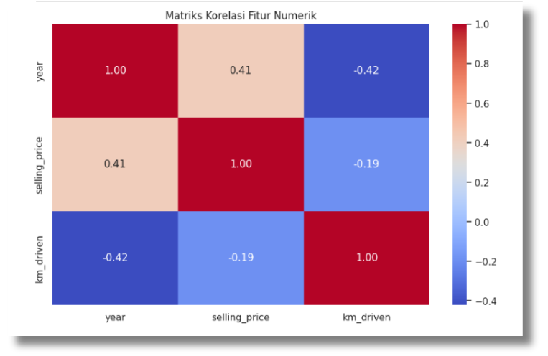
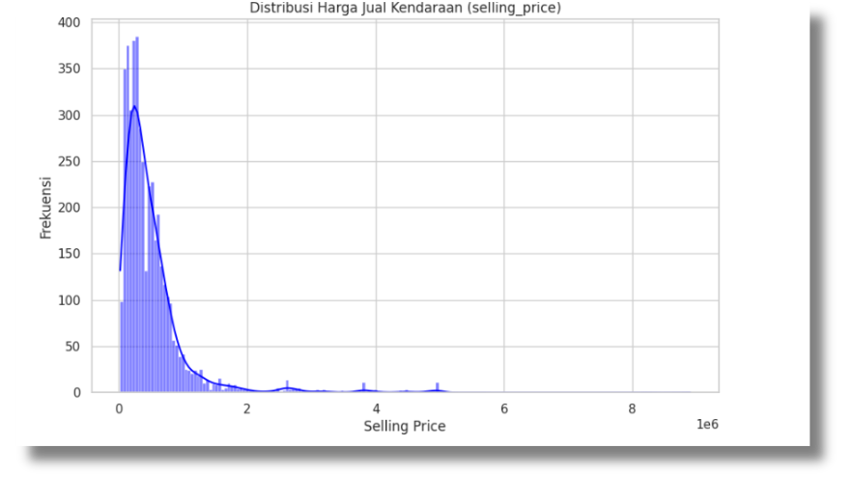
EDA
Distribusi Harga dan Korelasi
Rata-rata harga jauh di atas median, tanda sebaran
condong ke kanan

Slide 4






Preprocessing
01
02
03
Rekayasa Fitur
Encoding Kategorikal
Split Data
year diubah menjadi Vehicle_Age = 2026 - year, kolom year dihapus
one-hot encoding (drop_first) pada name, fuel, seller_type,
Split data 80:20
random_state = 42)
3.472 data latih
868 data uji
menghasilkan 1.503 fitur

Slide 5




Model Regresi Linear
Memprediksi selling_price dari spesifikasi kendaraan.
1.503
Fitur (X):
kolom hasil encoding termasuk kmDriven dan Vehicle_Age
868
Target (y):
selling_price, diprediksi pada
data uji
3.472
Model:
LinearRegression dari scikit-learn, dilatih pada baris

Slide 6
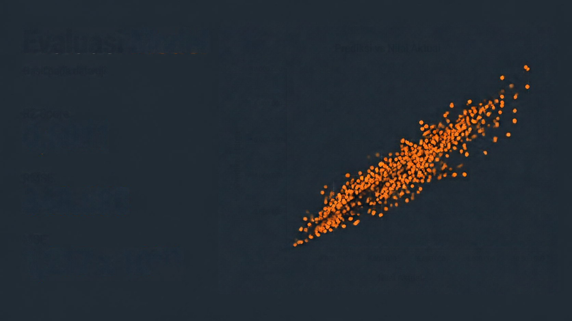

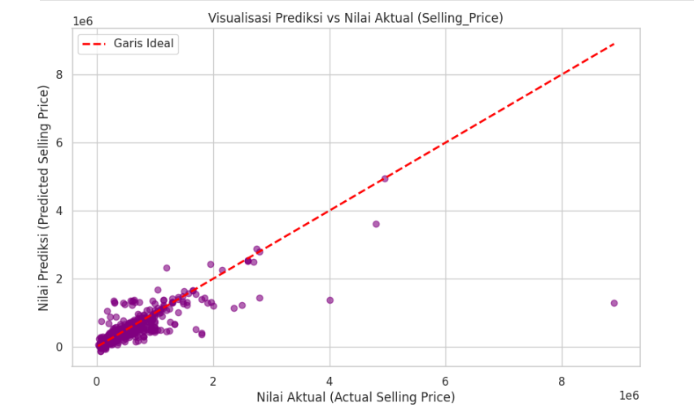
Evaluasi Model
Hasil pada data uji
R2 Score
0,6011
RMSE
348.880
MSE
1,217 x 10^11

Slide 7

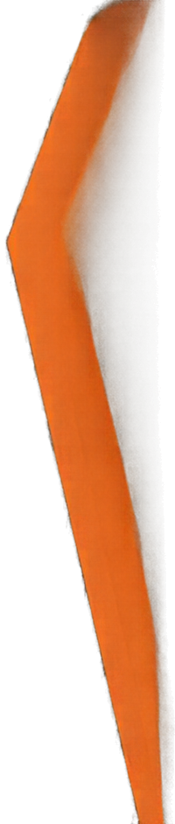


Akurasi Model : Model bisa menjelaskan 60,11% variasi sampai mobil bekas
RMSE : Nilai RMSE sebesar 348.880 termasuk cukup tinggi karena hampir setara dengan median seliing price (350.000)

